Slide 1



SkyCast:
Plateforme météorologique basée sur une architecture microservices.
année universitaire:2026/2027.

Slide 2






SkyCast
Yousfi Ilef
Amira NEFZI
Yassmine Benslimene
Med Aziz Ferchichi
Ahmed Omry
Yassine Ghedira
2

Slide 3

Sommaire
3

Slide 4

SOMMAIRE
1
Présentation générale du projet
2
Architecture globale
3
Organisation du groupe
Conception individuelle
4
5
Conclusion
4

Slide 5
1- Présentation générale du projet
5

Slide 6
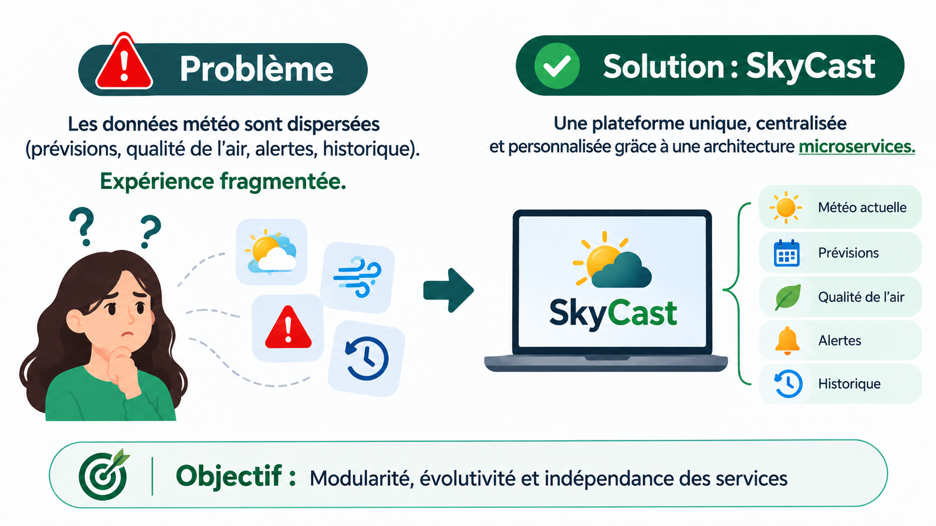
Présentaion du projet
Architecture globale
Organisation du groupe
Conception individuelle
Conclusion
6

Slide 7
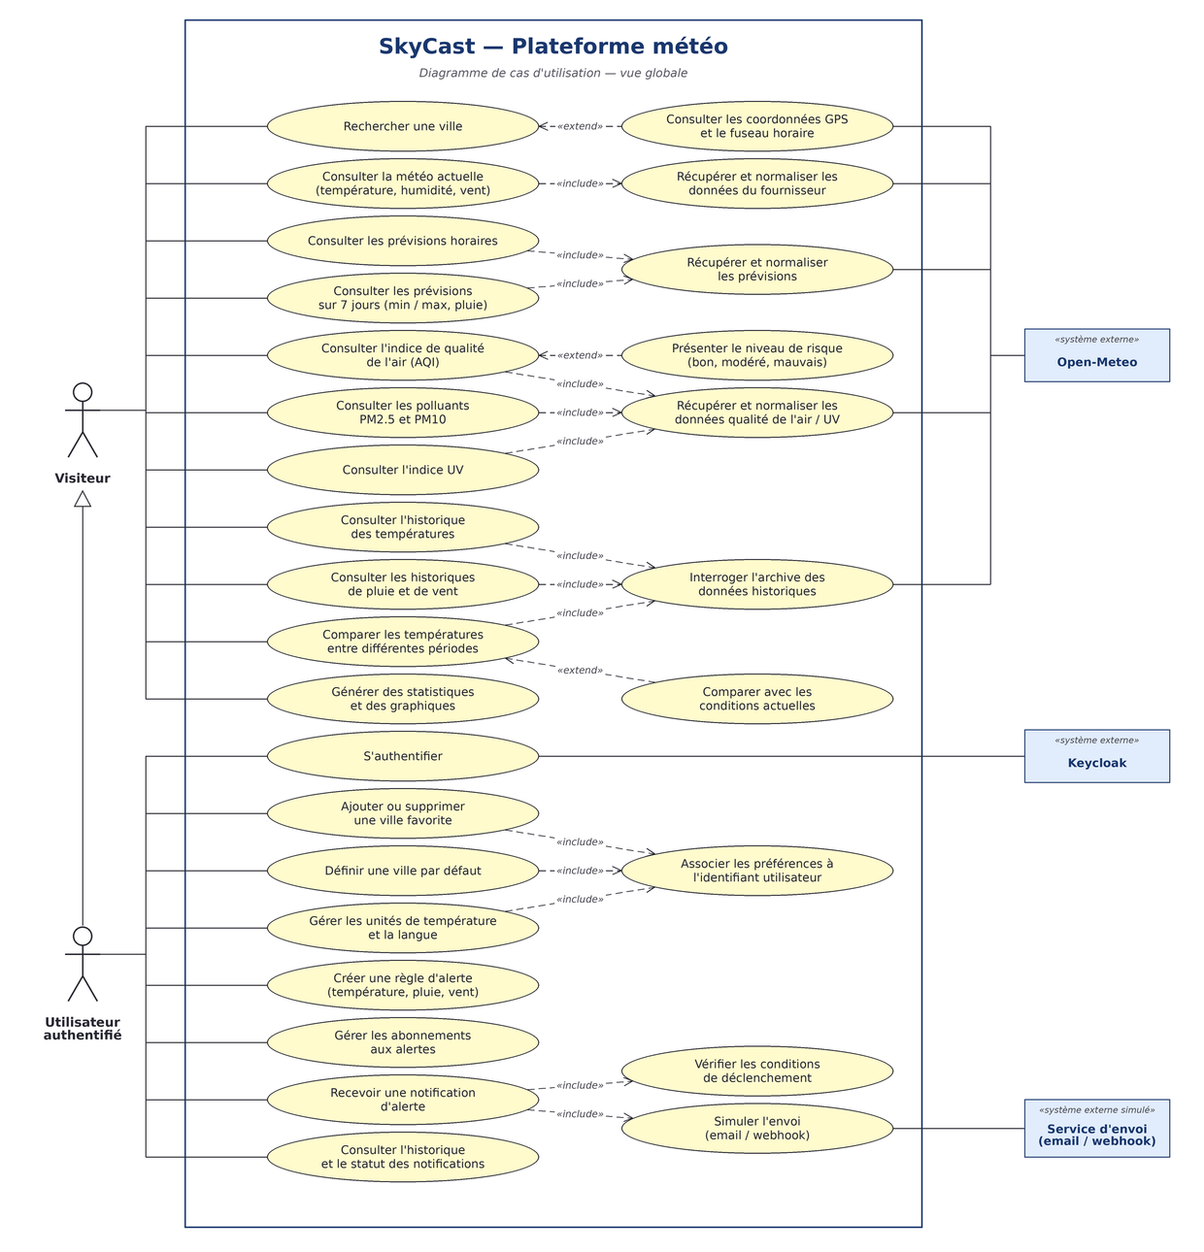
Présentaion du projet
Architecture globale
Organisation du groupe
Conception individuelle
Conclusion
Diagramme de cas d’utilisation
globale
7

Slide 8
2 -Architecture globale
8

Slide 9



Présentaion du projet
Architecture globale
Organisation du groupe
Conception individuelle
conclusion
Technologies choisies
ANGULAR
Spring Boot
Django
MS1-MS7
MS1-MS6
MS7
9

Slide 10
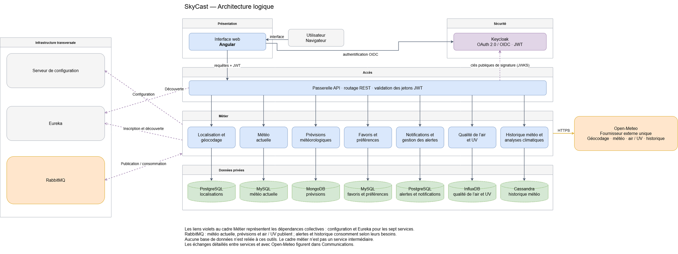
Présentaion du projet
Architecture globale
Organisation du groupe
Conception individuelle
Conclusion
Architecture Logique
10

Slide 11
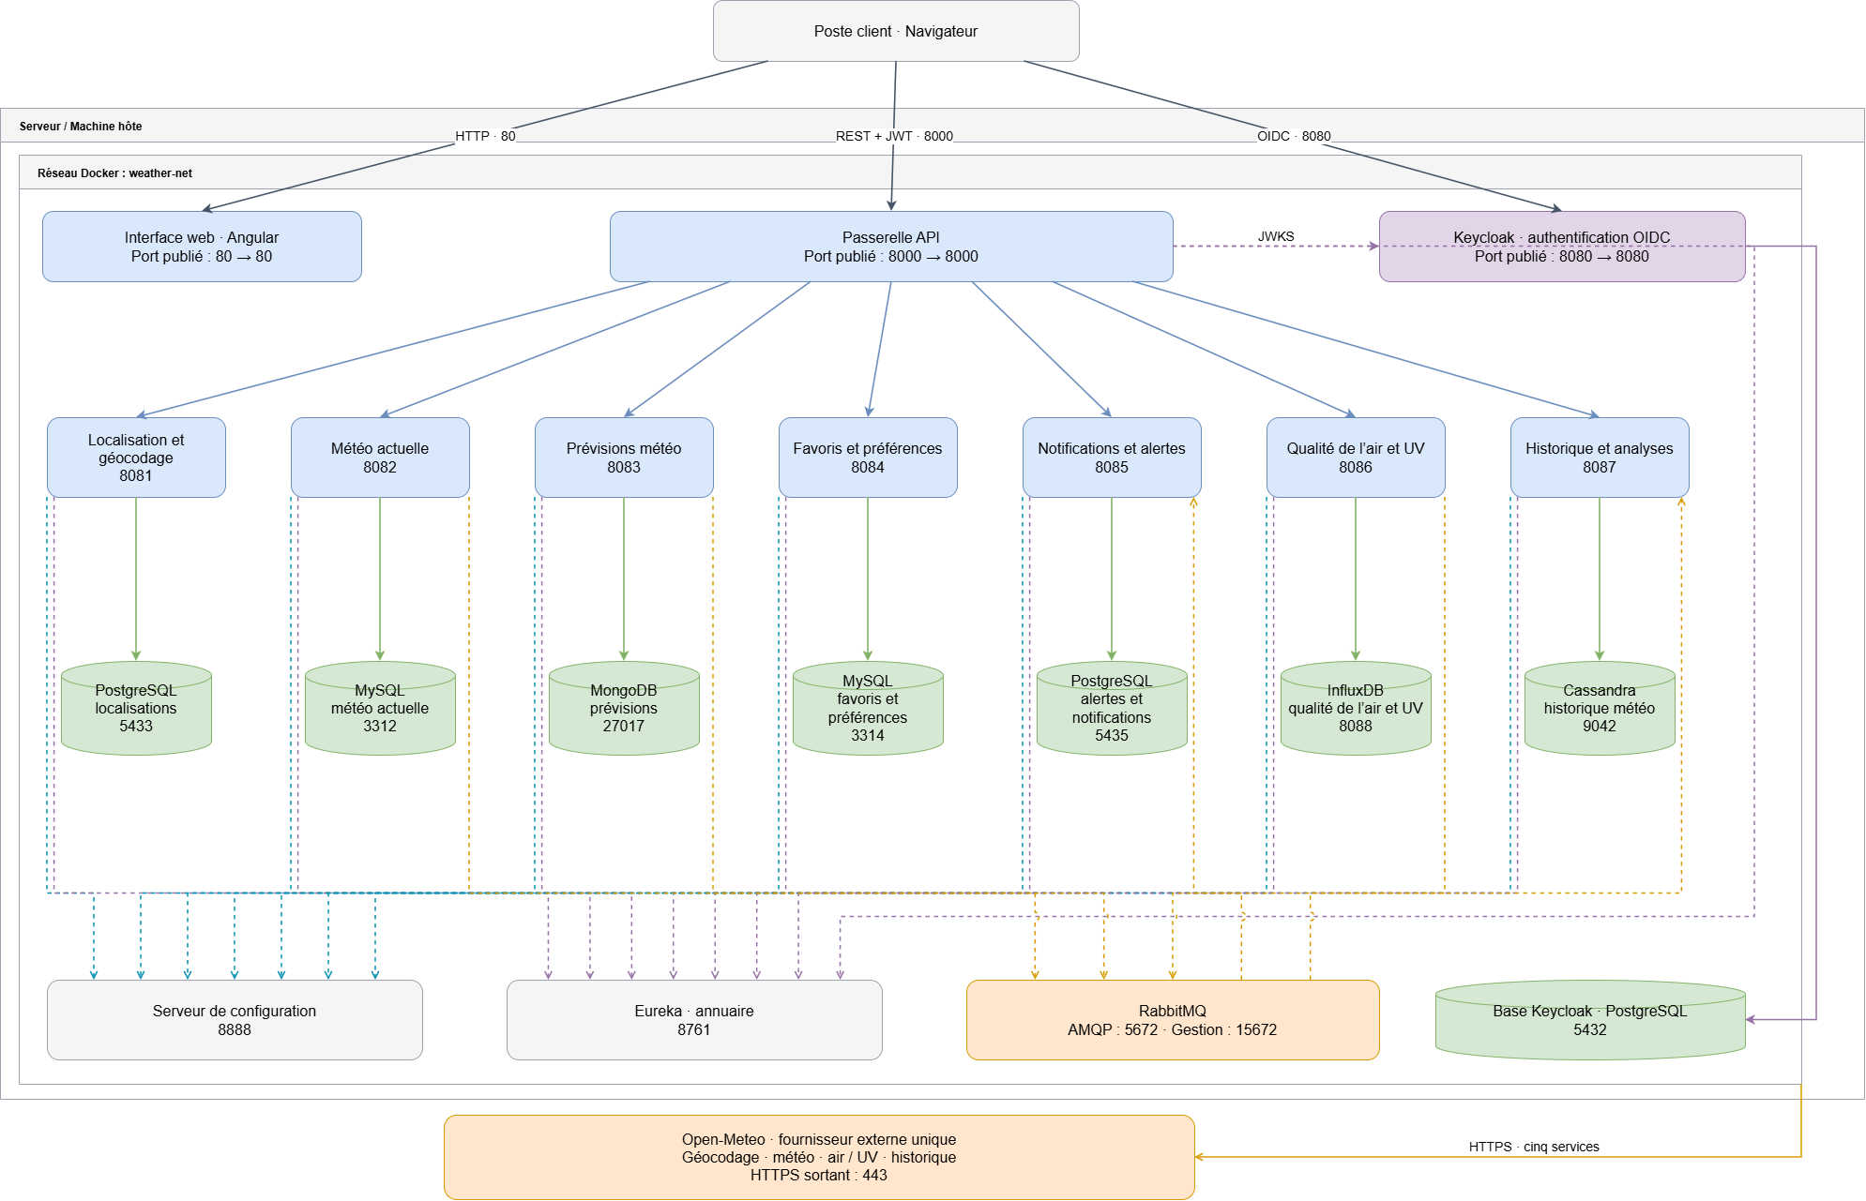
Présentaion du projet
Architecture globale
Organisation du groupe
Conception individuelle
Conclusion
Architecture Physique
11

Slide 12
3 -Organisation du groupe
12

Slide 13


Présentaion du projet
Architecture globale
Organisation du groupe
Conception individuelle
Conclusion
Service de Météo Actuelle
Service de Favoris et Préférences
Service de Qualité de l'Air et UV
1
2
3
4
5
6
7
Service de Localisation et Géocodage
Service de Notifications et Alertes
Service d'Historique et d'Analyse Climatique
Service de Prévisions Météo
13

Slide 14
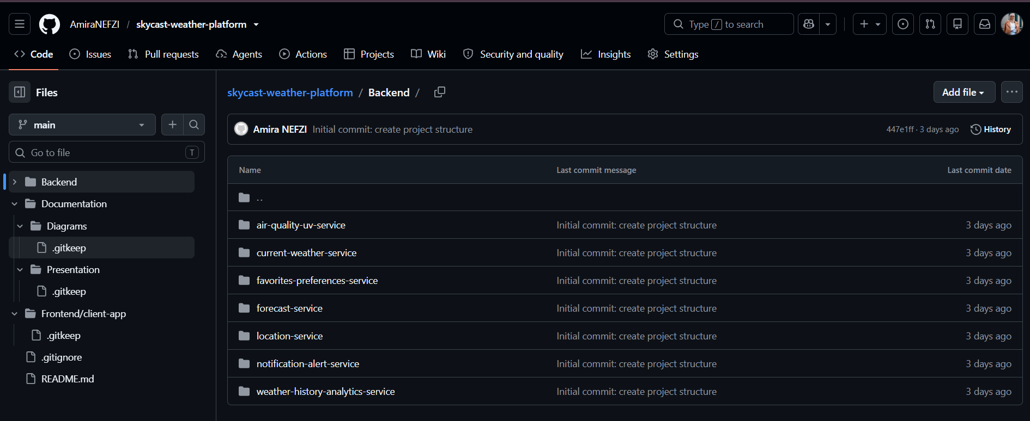
Présentaion du projet
Architecture globale
Organisation du groupe
Conception individuelle
Conclusion
14

Slide 15
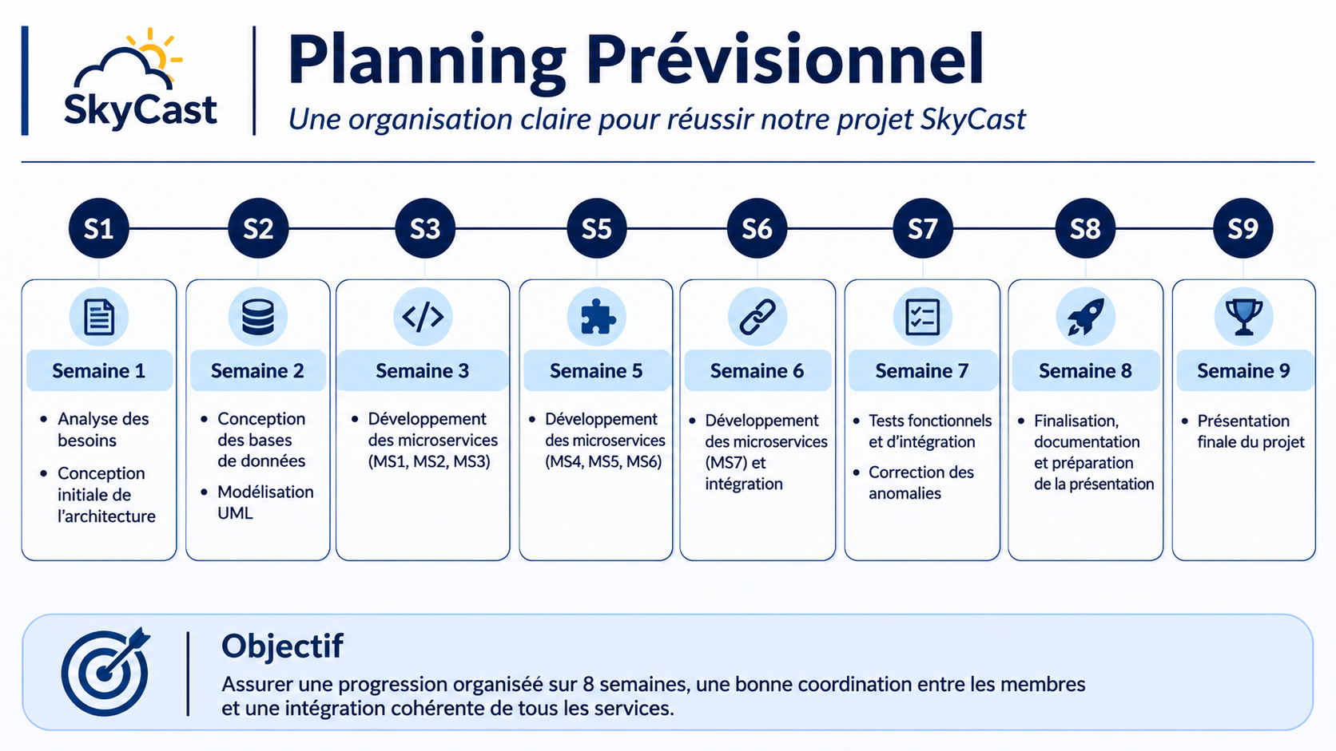
Présentaion du projet
Architecture globale
Organisation du groupe
Conception individuelle
Conclusion
15

Slide 16
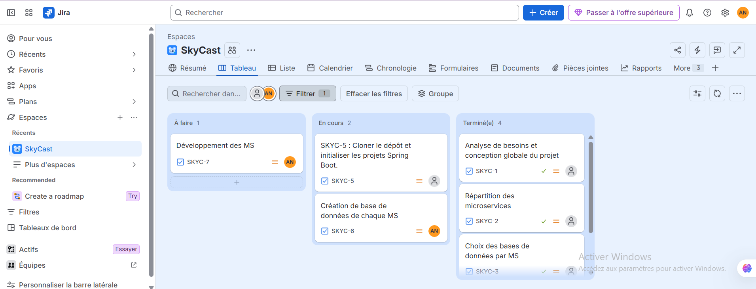
Gestion du projet avec jira
16

Slide 17
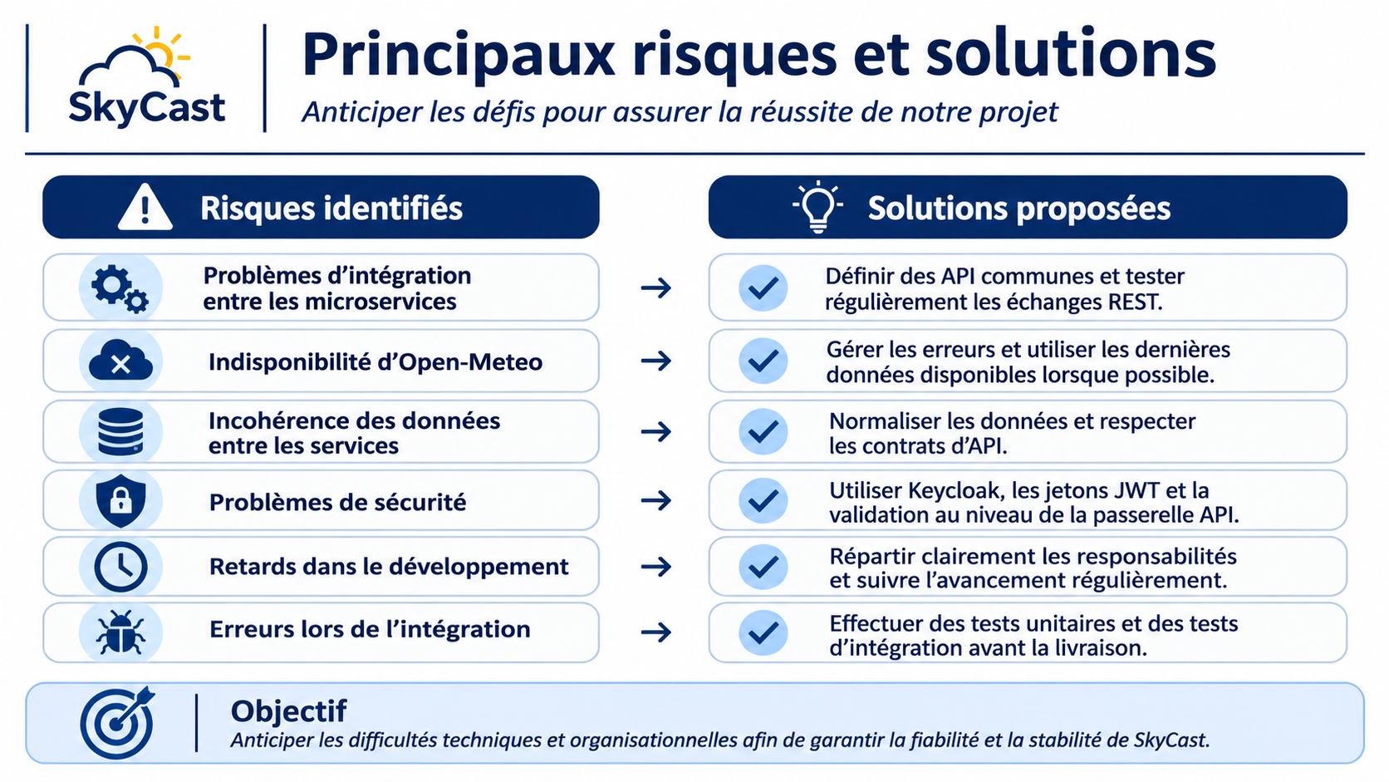
Présentaion du projet
Architecture globale
Organisation du groupe
Conception individuelle
Conclusion
17

Slide 18
4 - Conception individuelle
18

Slide 19

Présentaion du projet
Architecture globale
Organisation du groupe
Conception individuelle
Conclusion
MS1 — Service de Localisation et de Géocodage
Objectif
Gérer les informations géographiques des villes, notamment leurs coordonnées GPS (latitude et longitude) et les fuseaux horaires.
19

Slide 20
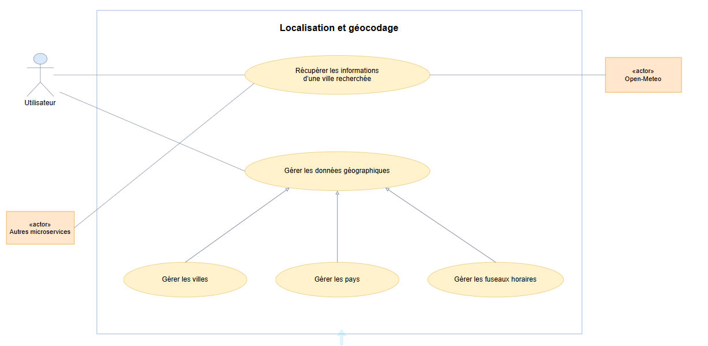
Présentaion du projet
Architecture globale
Organisation du groupe
Conception individuelle
Conclusion
MS1 — Service de Localisation et de Géocodage
Fonctionnalités principales
20

Slide 21
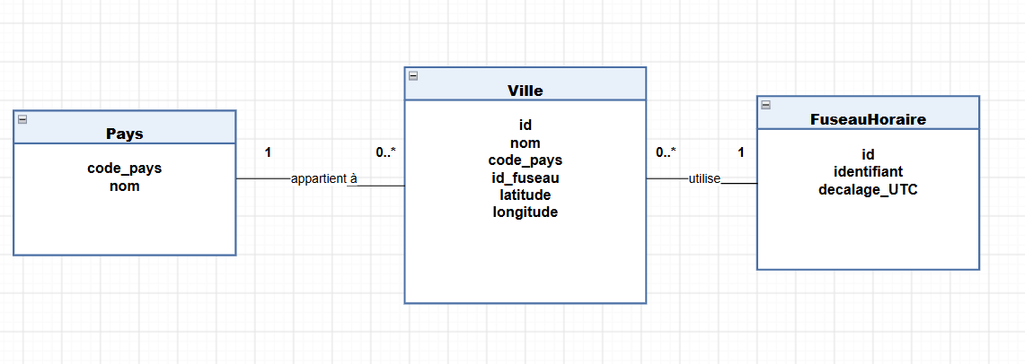
Présentaion du projet
Architecture globale
Organisation du groupe
Conception individuelle
Conclusion
MS1 — Service de Localisation et de Géocodage
Conception
21

Slide 22
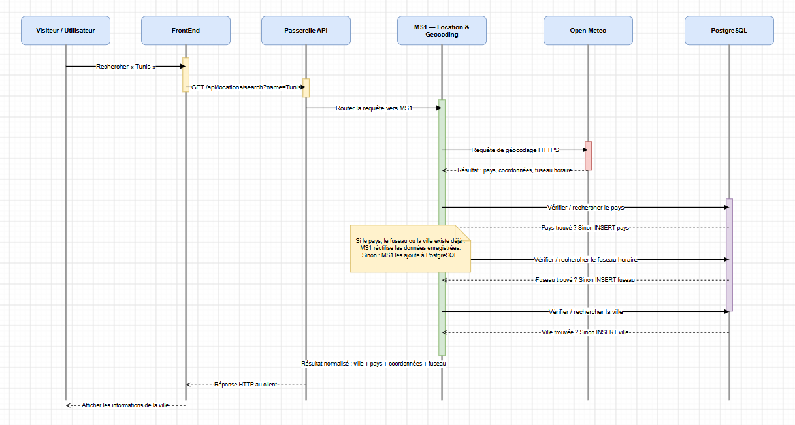
Présentaion du projet
Architecture globale
Organisation du groupe
Conception individuelle
Conclusion
MS1 — Service de Localisation et de Géocodage
Communication Synchrone et asynchrone
22

Slide 23
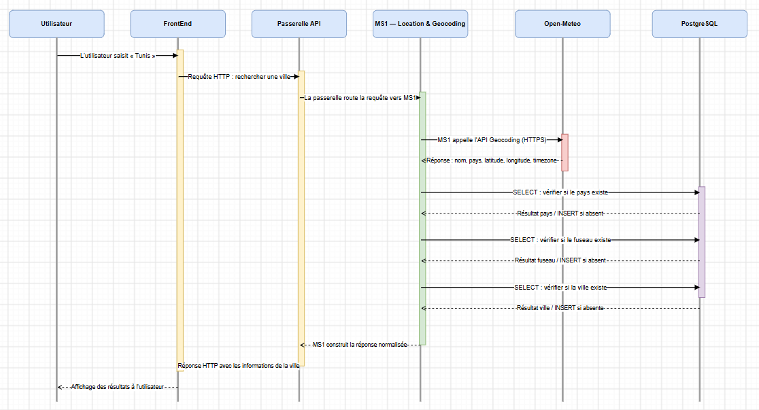
Présentaion du projet
Architecture globale
Organisation du groupe
Conception individuelle
Conclusion
MS1 — Service de Localisation et de Géocodage
Communication Synchrone et synchrone
23

Slide 24
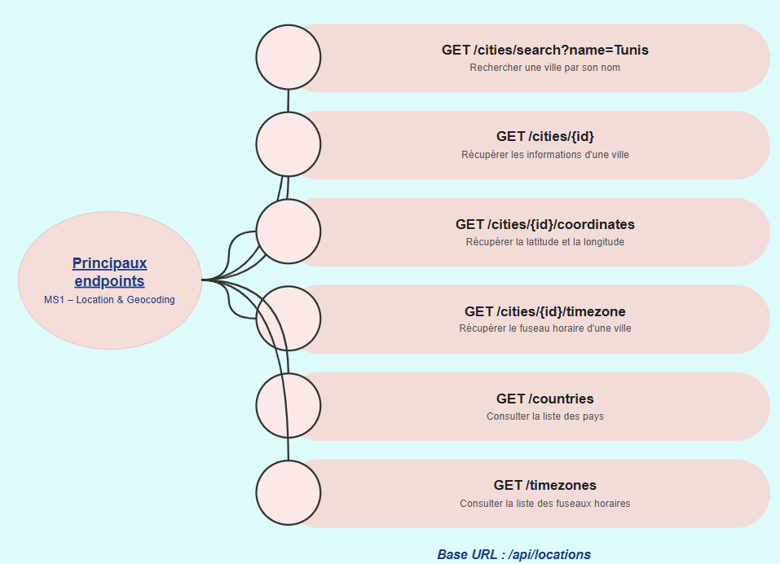
Présentaion du projet
Architecture globale
Organisation du groupe
Conception individuelle
Conclusion
MS1 — Service de Localisation et de Géocodage
24

Slide 25
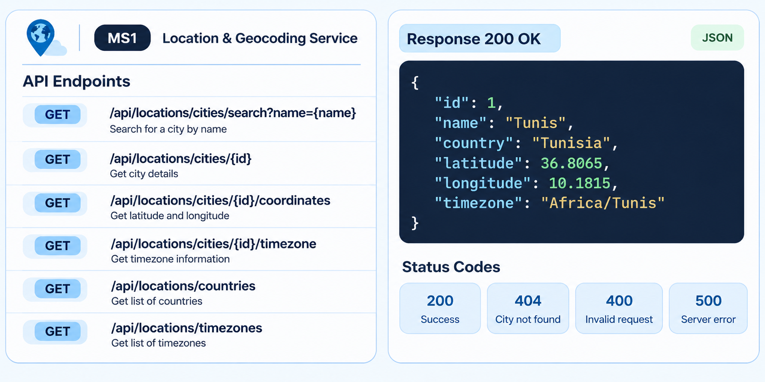
Présentaion du projet
Architecture globale
Organisation du groupe
Conception individuelle
Conclusion
MS1 — Service de Localisation et de Géocodage
25

Slide 26
Présentaion du projet
Architecture globale
Organisation du groupe
Conception individuelle
Conclusion
MS2 — Service de Météo actuelle
Objectif
Permettre à l’utilisateur de connaître en temps réel la météo actuelle d’une ville.
26

Slide 27
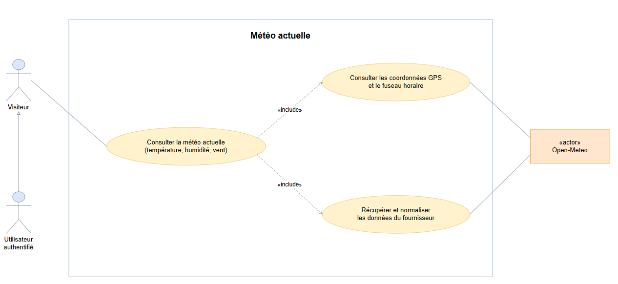
Présentaion du projet
Architecture globale
Organisation du groupe
Conception individuelle
Conclusion
MS2 — Service de Météo actuelle
Fonctionnalités principales
27

Slide 28
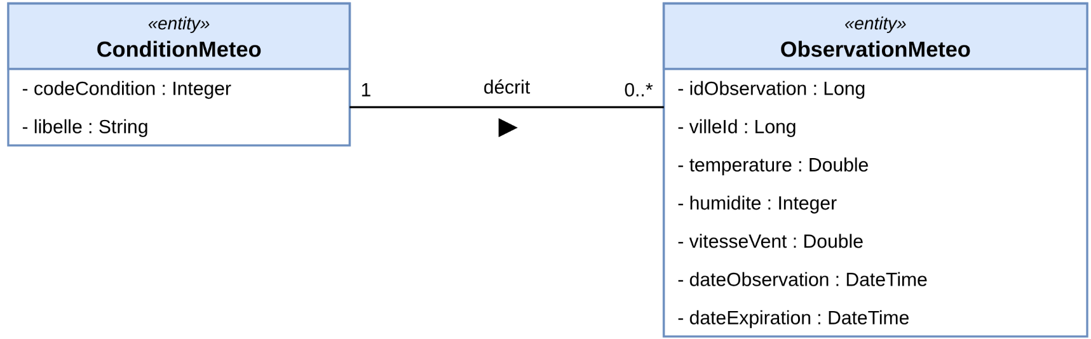
Présentaion du projet
Architecture globale
Organisation du groupe
Conception individuelle
Conclusion
MS2 — Service de Météo actuelle
Conception
28

Slide 29
Présentaion du projet
Architecture globale
Organisation du groupe
Conception individuelle
Conclusion
MS2 — Service de Météo actuelle
Communication Synchrone et asynchrone
29

Slide 30
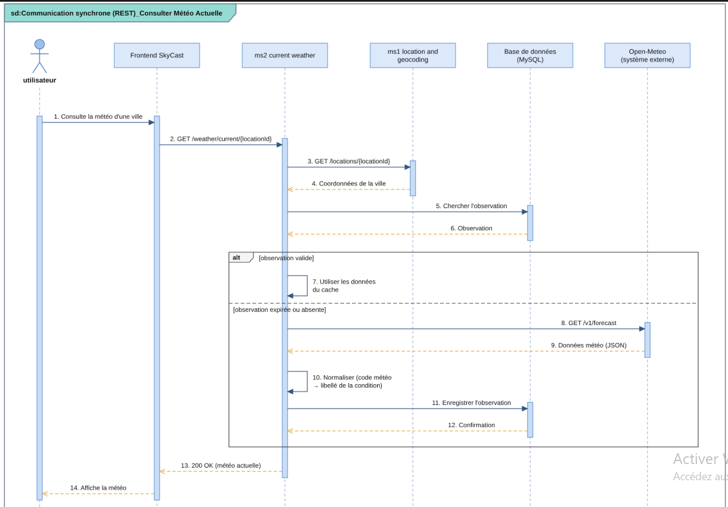
30

Slide 31
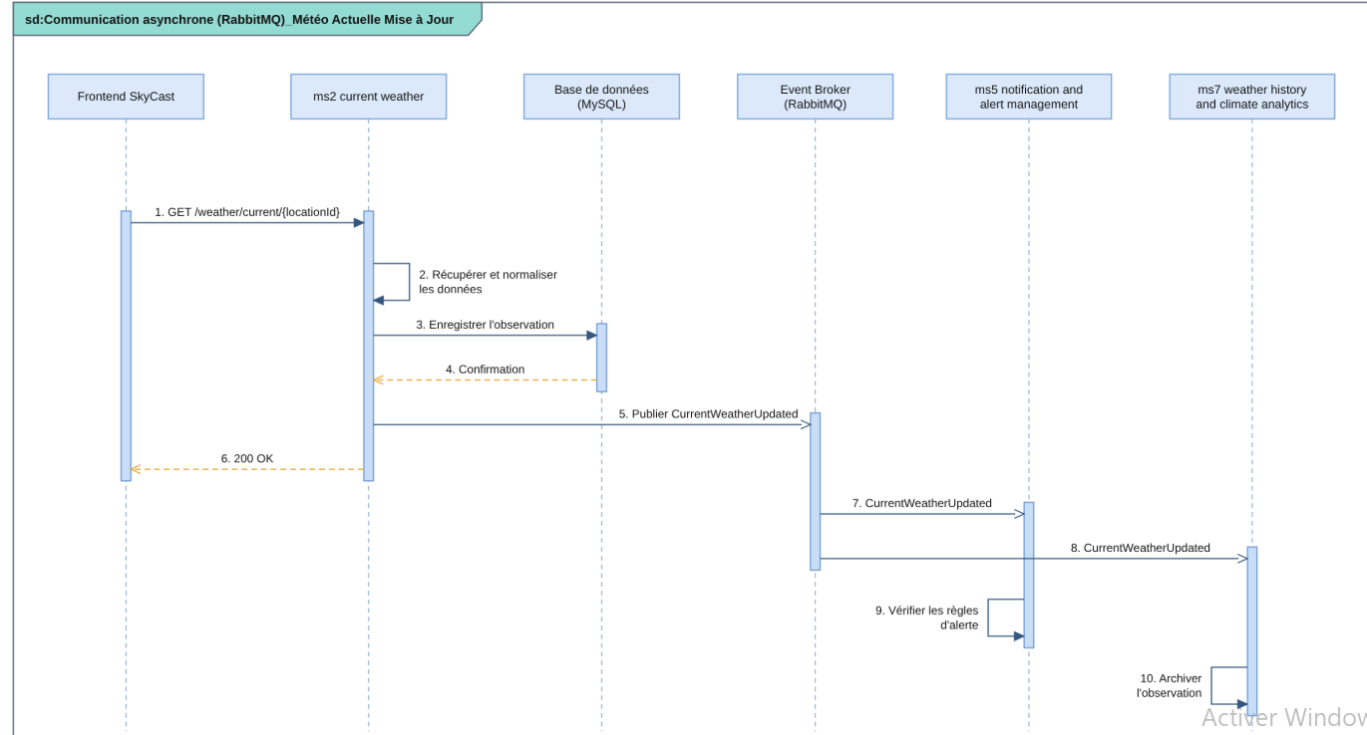
31

Slide 32
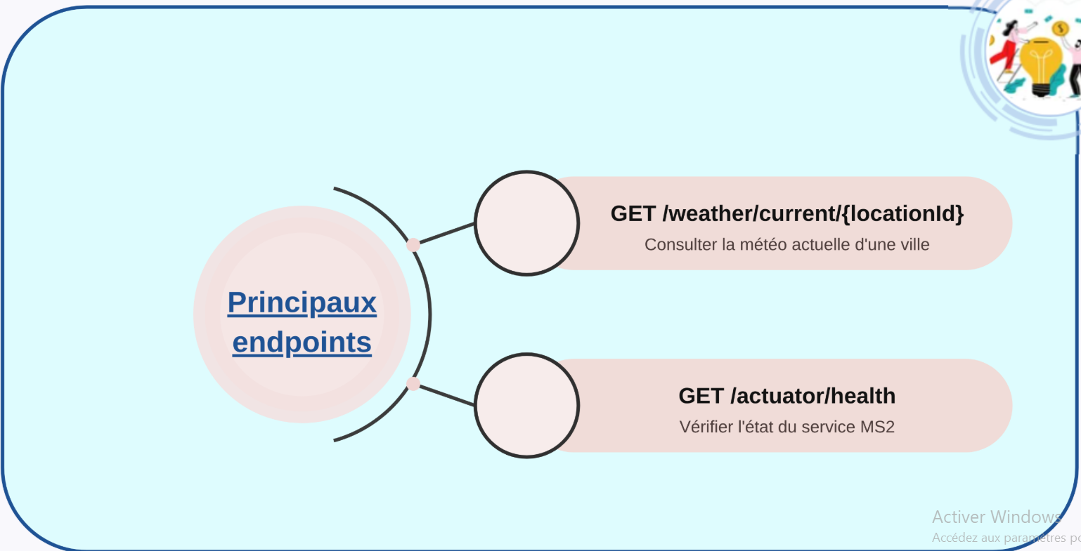
Présentaion du projet
Architecture globale
Organisation du groupe
Conception individuelle
Conclusion
MS2 — Service de Météo actuelle
32

Slide 33
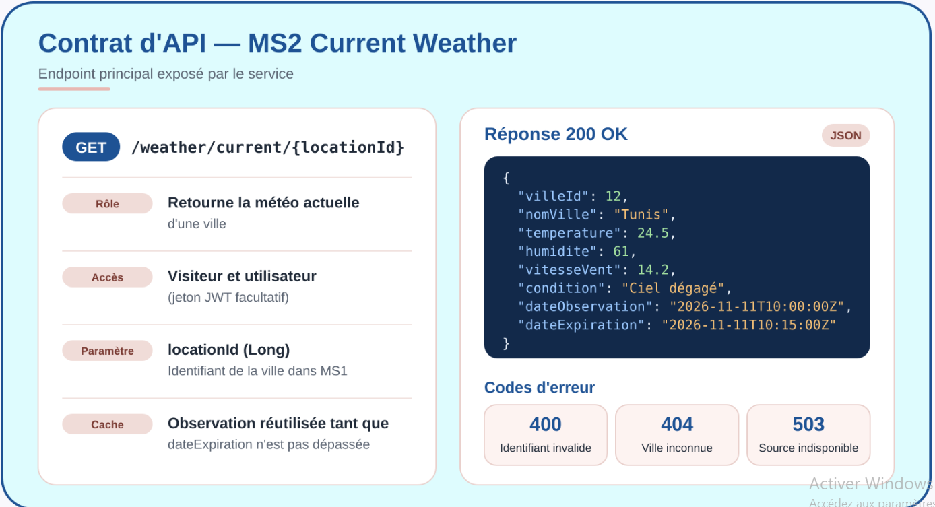
33

Slide 34
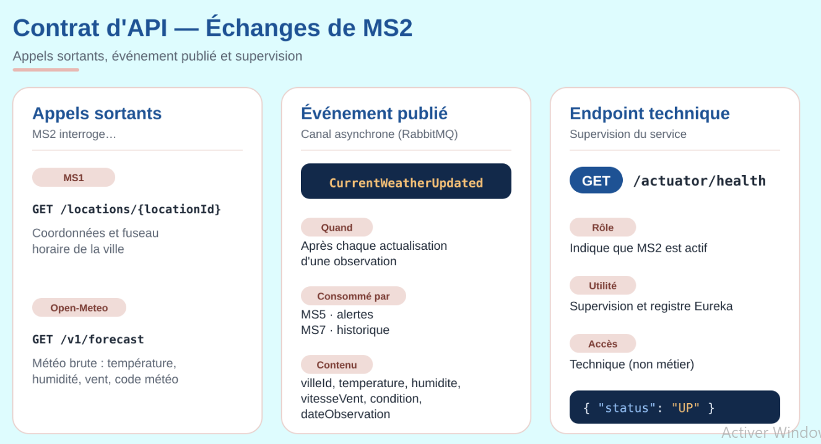
34

Slide 35
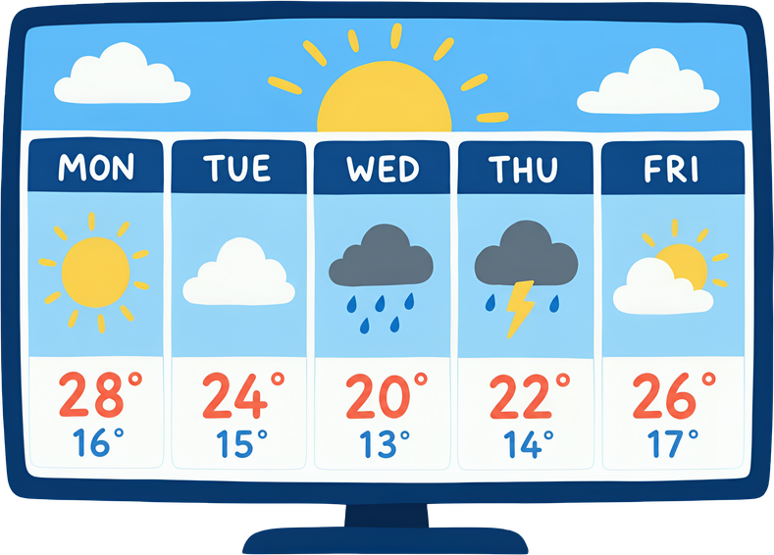
Présentaion du projet
Architecture globale
Organisation du groupe
Conception individuelle
Conclusion
MS3 — Service de Prévisions Météo
Objectif
Fournir aux utilisateurs les prévisions météo (heure par heure et sur 7 jours) pour une ville donnée, en récupérant les données du fournisseur externe Open-Meteo et en les stockant dans sa base MongoDB
35

Slide 36
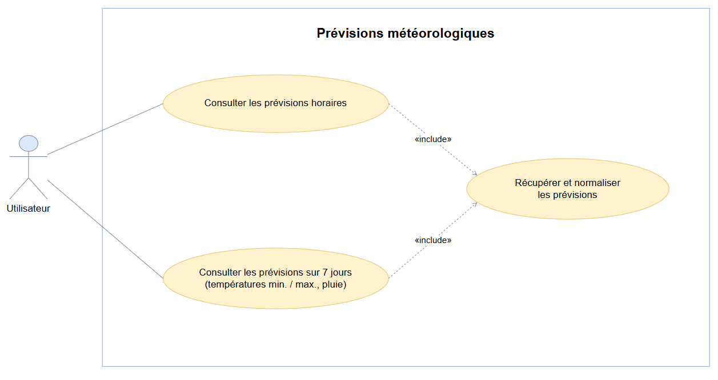
Présentaion du projet
Architecture globale
Organisation du groupe
Conception individuelle
Conclusion
MS3 — Service de Prévisions Météo
Fonctionnalités principales
36

Slide 37
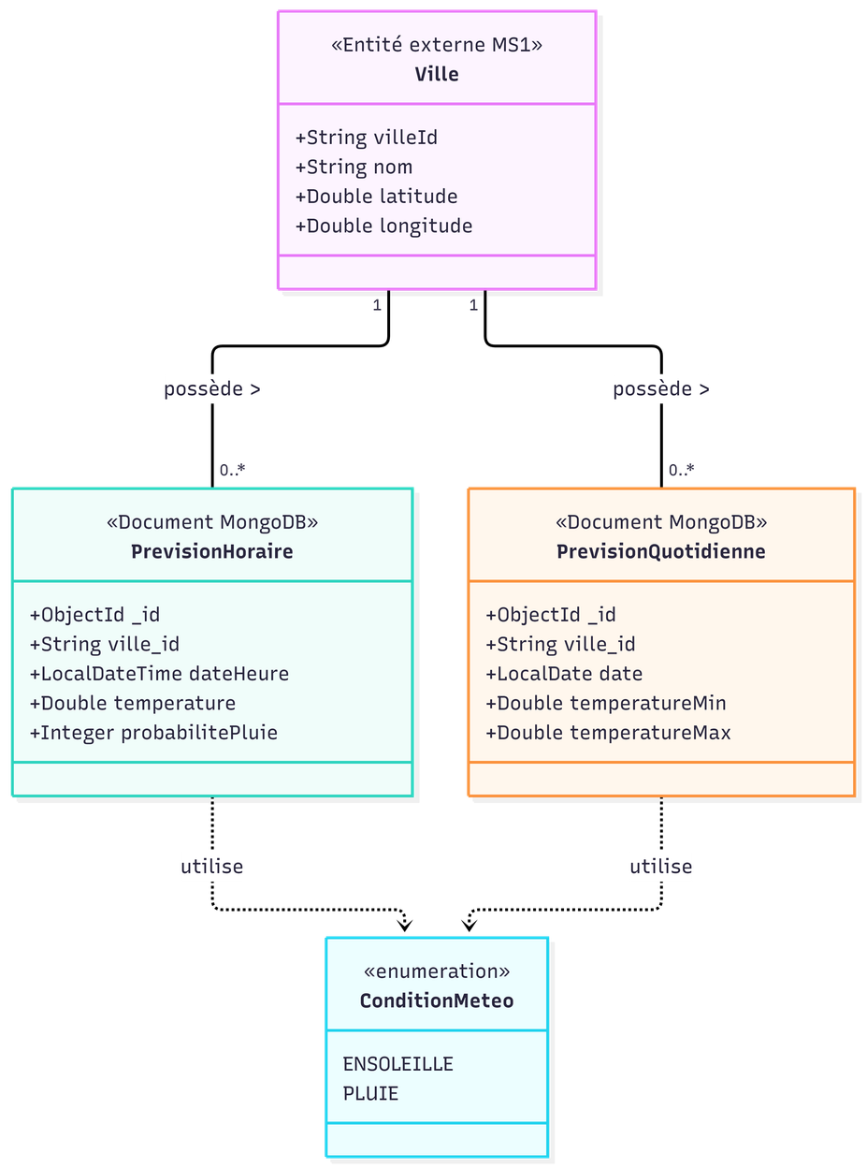
Présentaion du projet
Architecture globale
Organisation du groupe
Conception individuelle
Conclusion
MS3 — Service de Prévisions Météo
Diagramme de Classes
37

Slide 38
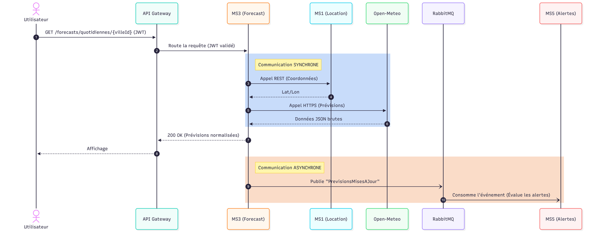
Présentaion du projet
Architecture globale
Organisation du groupe
Conception individuelle
Conclusion
MS3 — Service de Prévisions Météo
Communication Synchrone et asynchrone
38

Slide 39


Présentaion du projet
Architecture globale
Organisation du groupe
Conception individuelle
Conclusion
MS3 — Service de Prévisions Météo
GET /api/forecasts
/quotidiennes/{villeId}
Principaux
endpoints
POST/api/forecasts
/sync/{villeId}
GET /api/forecasts
/horaires/{villeId}
39

Slide 40
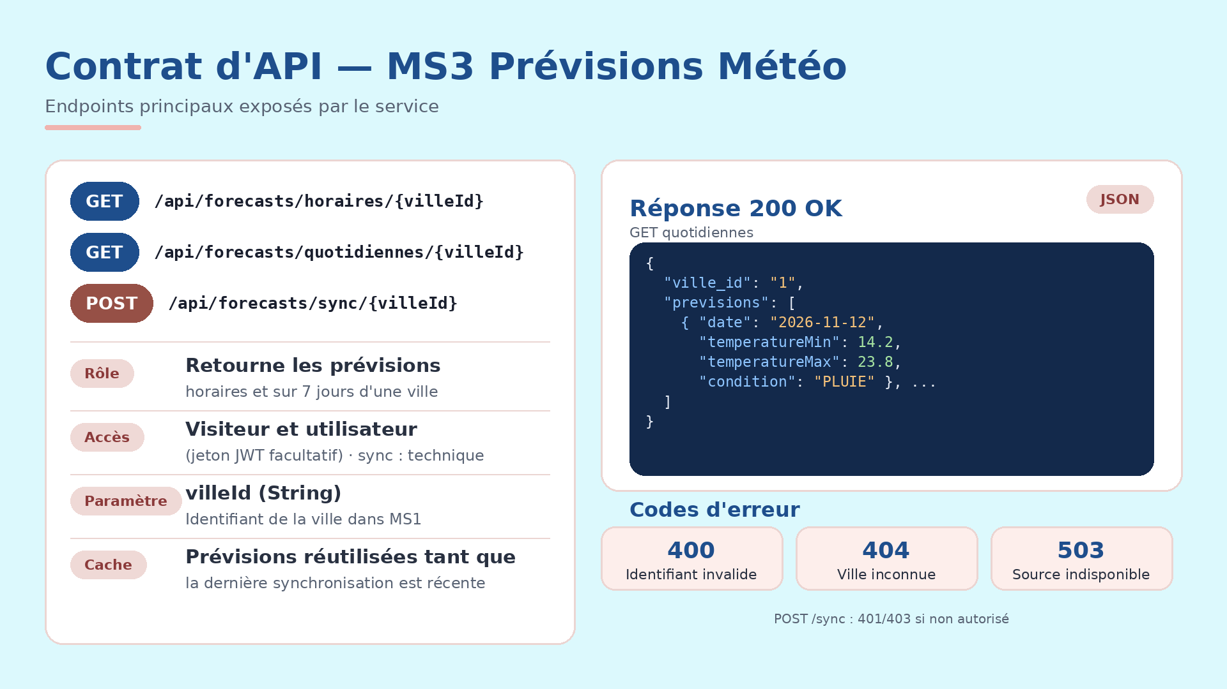
40

Slide 41
Présentaion du projet
Architecture globale
Organisation du groupe
Conception individuelle
Conclusion
MS4 —Service de Favoris et Préférences
Objectif
Gérer les villes favorites et les préférences personnelles des utilisateurs.
41

Slide 42
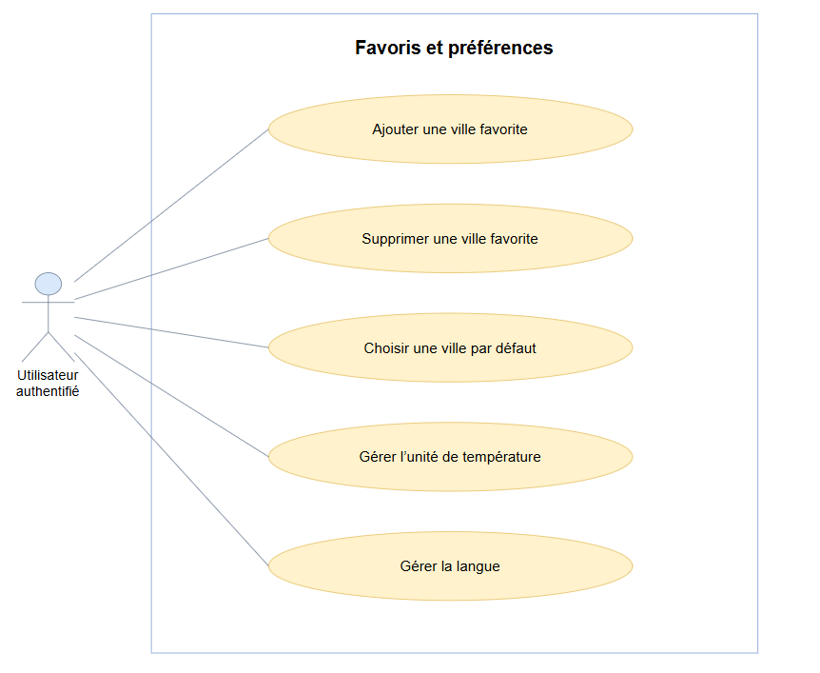
Présentaion du projet
Architecture globale
Organisation du groupe
Conception individuelle
Conclusion
MS4 —Service de Favoris et Préférences
Fonctionnalités principales
42

Slide 43
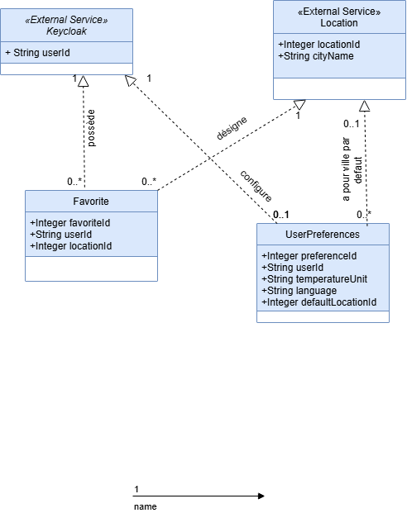
Présentaion du projet
Architecture globale
Organisation du groupe
Conception individuelle
Conclusion
MS4 —Service de Favoris et Préférences
Conception
43

Slide 44
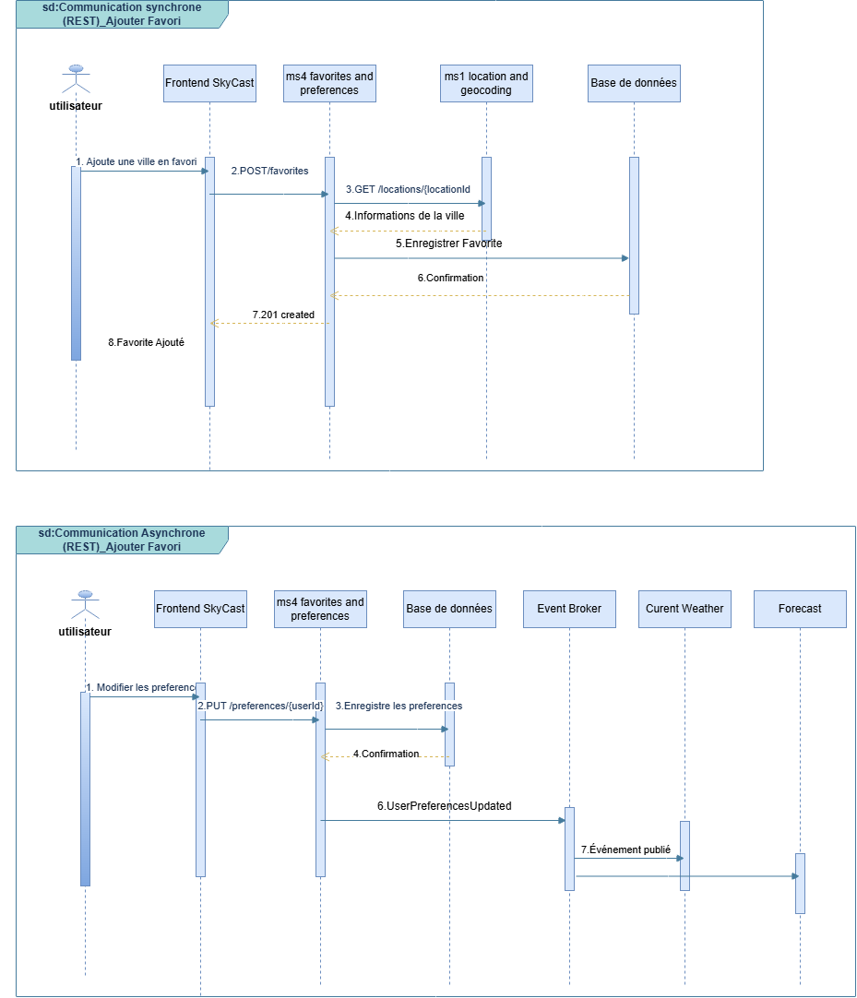
Présentaion du projet
Architecture globale
Organisation du groupe
Conception individuelle
Conclusion
MS4 —Service de Favoris et Préférences
Communication Synchrone et asynchrone
44

Slide 45
Présentaion du projet
Architecture globale
Organisation du groupe
Conception individuelle
Conclusion
45

Slide 46
46

Slide 47
Présentaion du projet
Architecture globale
Organisation du groupe
Conception individuelle
Conclusion
MS4 —Service de Favoris et Préférences
GET /favorites
POST /favorites
Principaux
endpoints
DELETE /favorites/{favoriteId}
GET /preferences
PUT /preferences
47

Slide 48
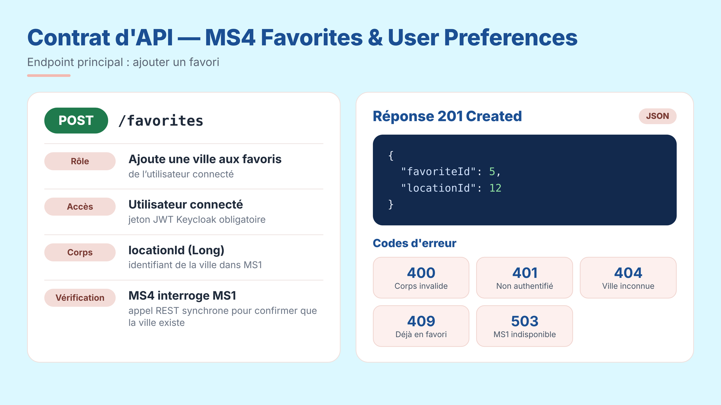
Présentaion du projet
Architecture globale
Organisation du groupe
Conception individuelle
Conclusion
MS4 —Service de Favoris et Préférences
48

Slide 49
Présentaion du projet
Architecture globale
Organisation du groupe
Conception individuelle
Conclusion
MS5 — Notifications et gestion des alertes
Objectif
Permettre à l’utilisateur de recevoir des notifications pour les villes qu’il a sélectionnées, selon ses règles d’alerte (pluie prévue, température supérieure ou inférieure à un seuil, etc.).
49

Slide 50
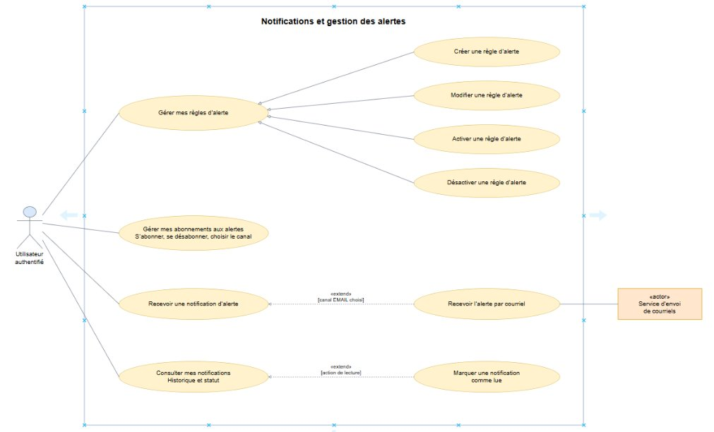
Présentaion du projet
Architecture globale
Organisation du groupe
Conception individuelle
Conclusion
MS5 — Notifications et gestions des alertes
Fonctionnalités principales
50

Slide 51
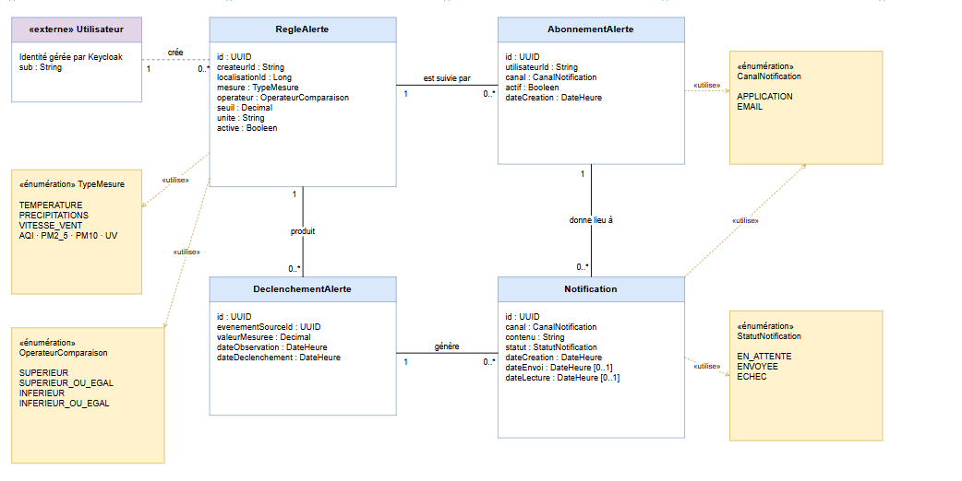
Présentaion du projet
Architecture globale
Organisation du groupe
Conception individuelle
Conclusion
MS5 — Notifications et gestions des alertes
Diagramme de classes
51

Slide 52
Présentaion du projet
Architecture globale
Organisation du groupe
Conception individuelle
Conclusion
MS5 — Notifications et gestions des alertes
Intéractions avec les autres services
  Localisation et géocodage (synchrone) : Vérifier la ville sélectionnée lors de la création d’une règle d’alerte.
  Météo actuelle (asynchrone) : Recevoir les nouvelles mesures via RabbitMQ pour détecter les seuils atteints.
  Prévisions météorologiques (asynchrone) : Recevoir les prévisions via RabbitMQ pour anticiper la pluie, la chaleur ou le vent fort.
  Qualité de l’air et UV (asynchrone) : Recevoir les données via RabbitMQ pour déclencher les alertes de pollution et d’indice UV.
52

Slide 53
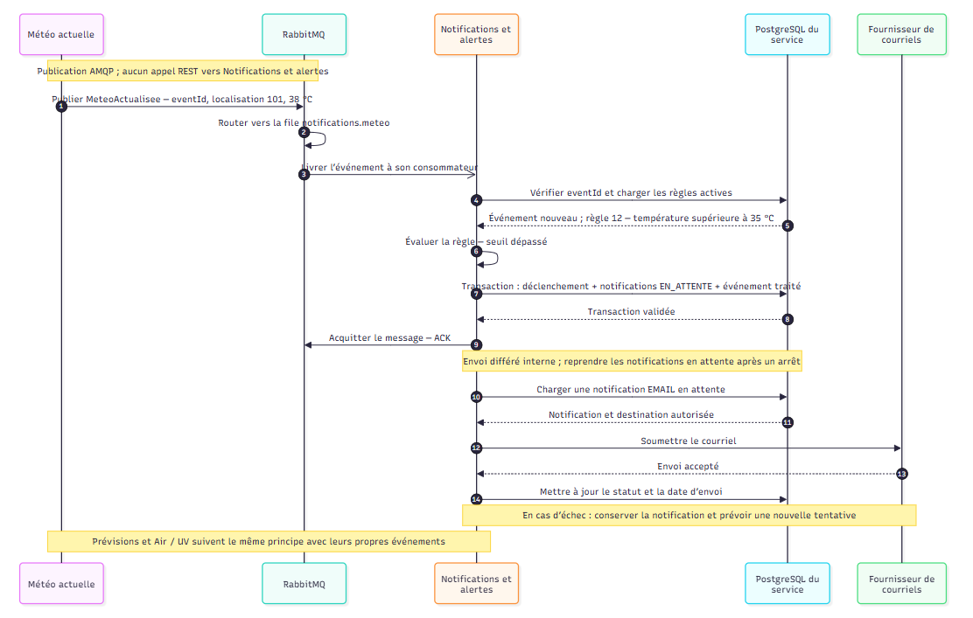
Présentaion du projet
Architecture globale
Organisation du groupe
Conception individuelle
Conclusion
MS5 — Notifications et gestions des alertes
53

Slide 54
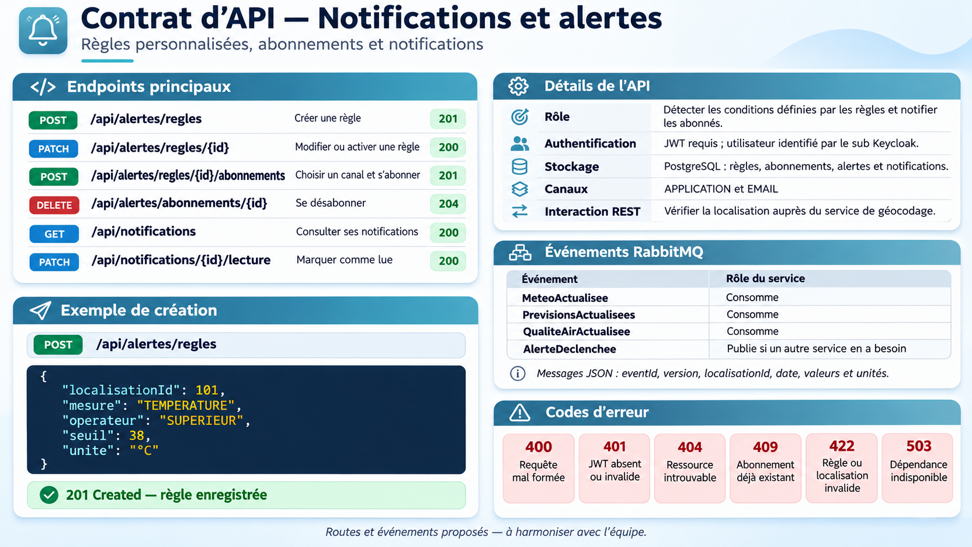
54

Slide 55
  Présentaion du projet
Architecture globale
Organisation du groupe
Conception individuelle
Conclusion
MS6 — Air Quality & UV
Objectif
Permettre aux utilisateurs de consulter la qualité de l’air (AQI, PM2.5, PM10) et l’indice UV d’une ville, en récupérant les données depuis Open-Meteo et en stockant les relevés horaires dans InfluxDB pour suivre leur évolution.
55

Slide 56
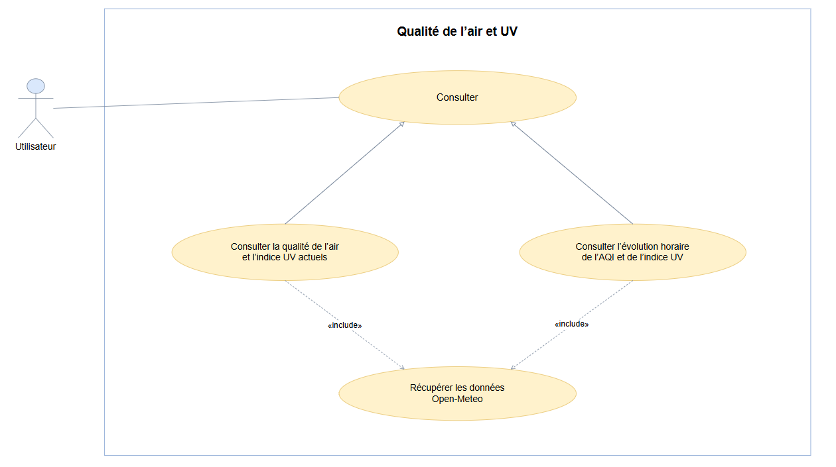
Présentaion du projet
Architecture globale
Organisation du groupe
Conception individuelle
Conclusion
MS6 — Air Quality & UV
Fonctionnalités principales
56

Slide 57
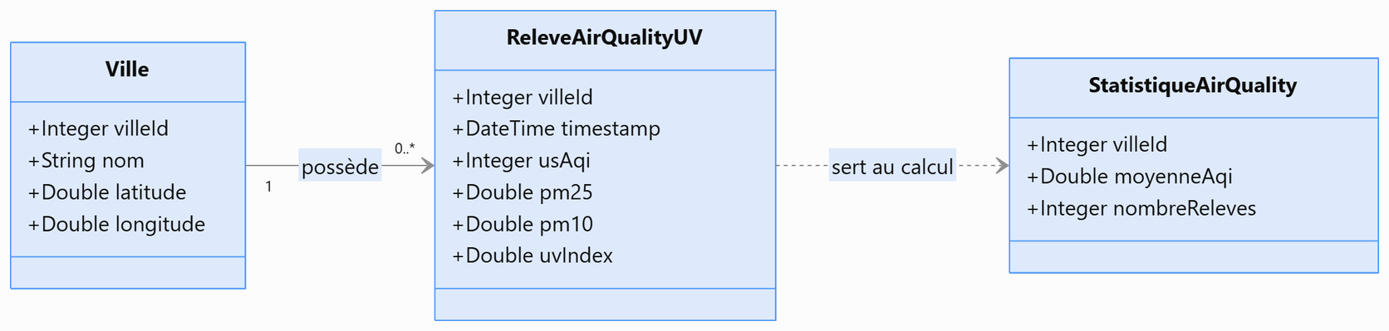
Présentaion du projet
Architecture globale
Organisation du groupe
Conception individuelle
Conclusion
MS6 — Air Quality & UV
Conception
57

Slide 58
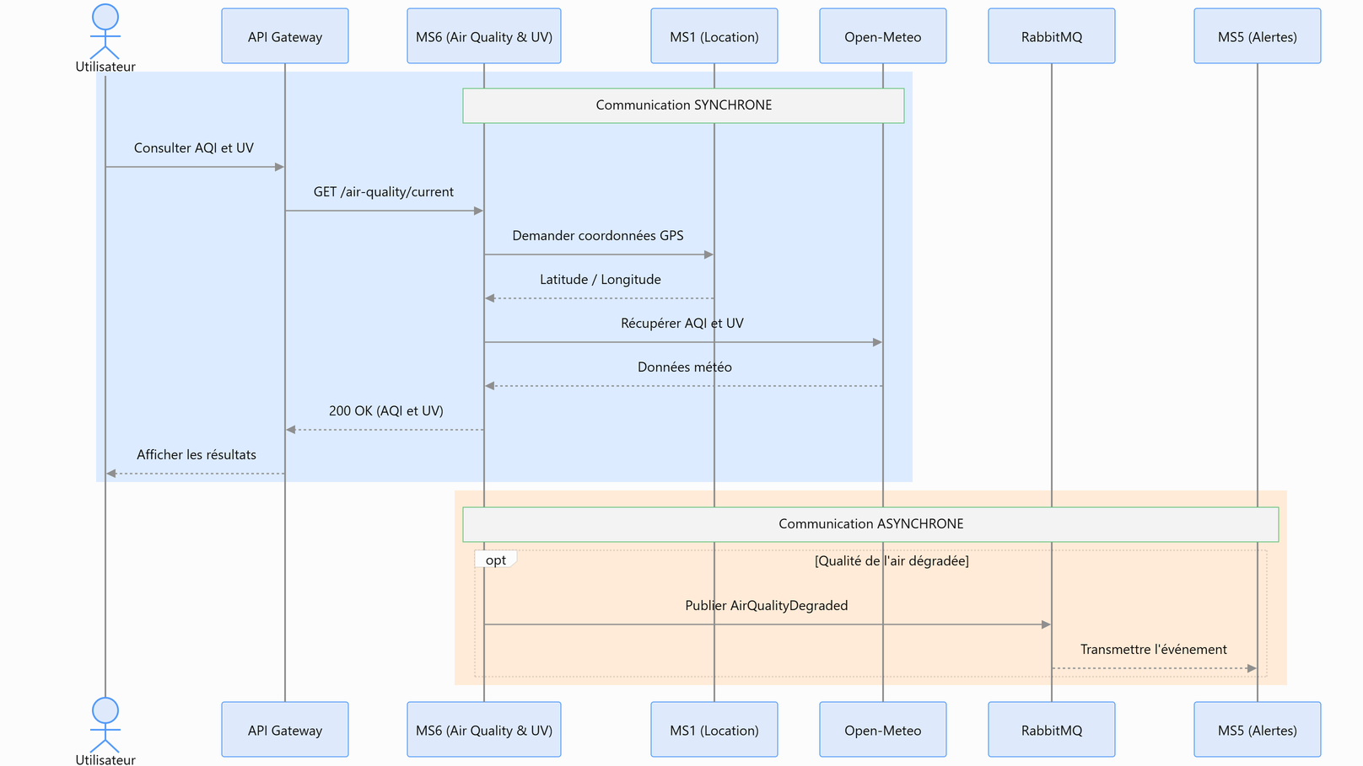
Présentaion du projet
Architecture globale
Organisation du groupe
Conception individuelle
Conclusion
MS6 — Air Quality & UV
Communication Synchrone et asynchrone
58

Slide 59
Présentaion du projet
Architecture globale
Organisation du groupe
Conception individuelle
Conclusion
MS6 — Air Quality & UV
GET /api/air-quality/current/{villeId}
GET /api/air-quality/current/{villeId}
Principaux
endpoints
GET /api/air-quality/history/{villeId}
POST /api/air-quality/sync/{villeId}
59

Slide 60
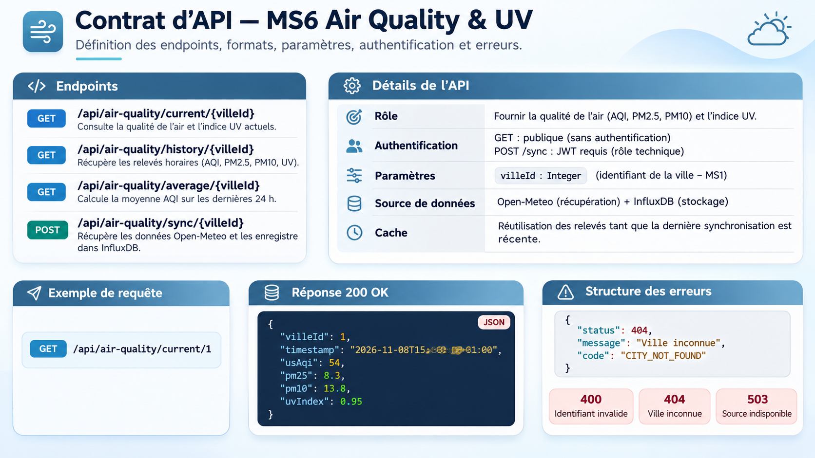
60

Slide 61
Présentaion du projet
Architecture globale
Organisation du groupe
Conception individuelle
Conclusion
MS7 — Service de gestion de l'historique
météorologique et d'analyse climatique.
Objectif
Conserver l’historique météo et permettre des analyses climatiques. Les données sont stockées dans Cassandra.
61

Slide 62
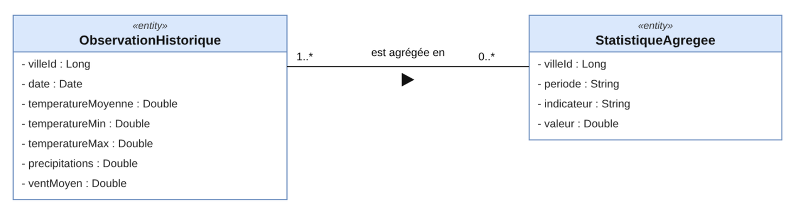
Présentaion du projet
Architecture globale
Organisation du groupe
Conception individuelle
Conclusion
MS7 — Service de gestion de l'historique météorologique et d'analyse climatique.
Conception
62

Slide 63
Présentaion du projet
Architecture globale
Organisation du groupe
Conception individuelle
Conclusion
MS7 — Service de gestion de l'historique météorologique et d'analyse climatique.
Communication Synchrone et asynchrone
63

Slide 64
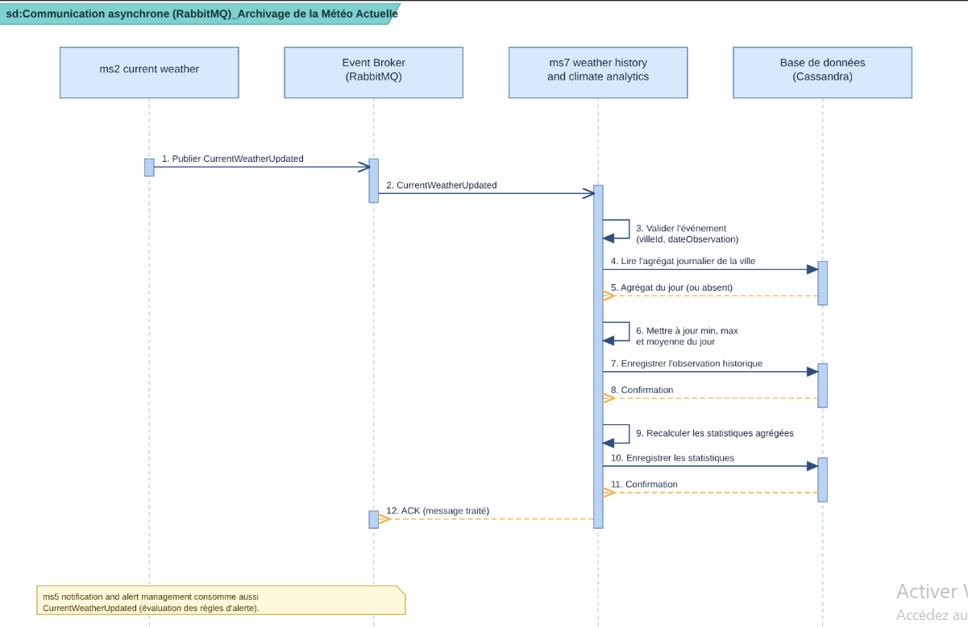
Présentaion du projet
Architecture globale
Organisation du groupe
Conception individuelle
Conclusion
63

Slide 65
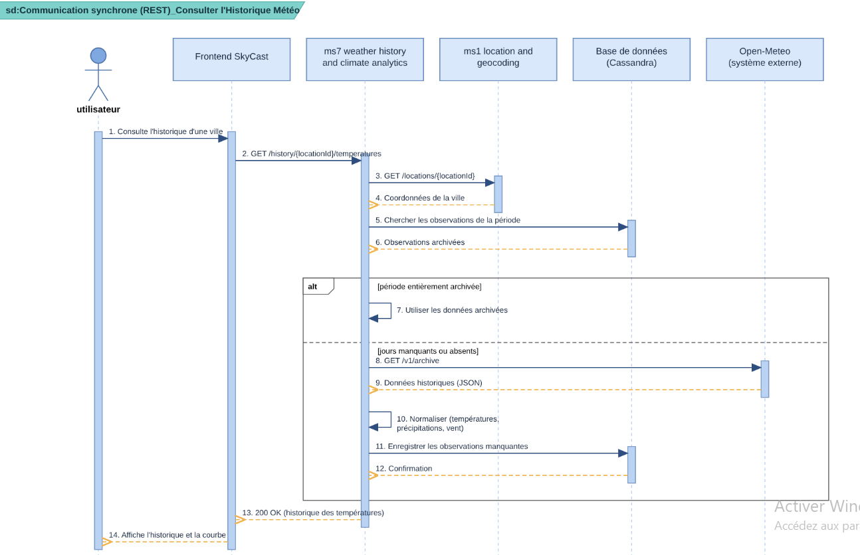
64

Slide 66
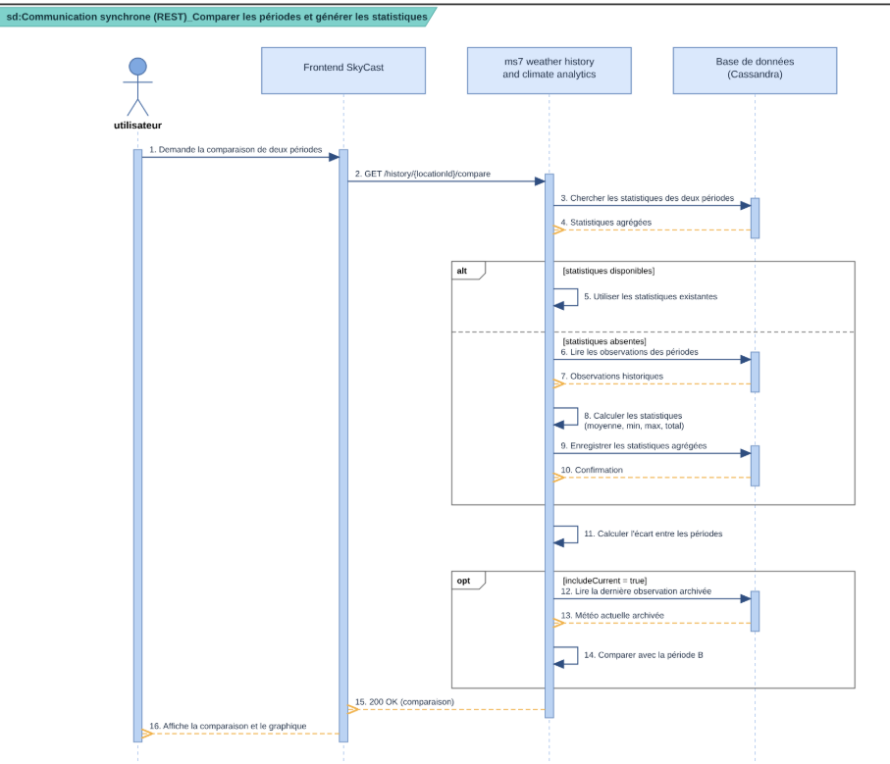
65

Slide 67
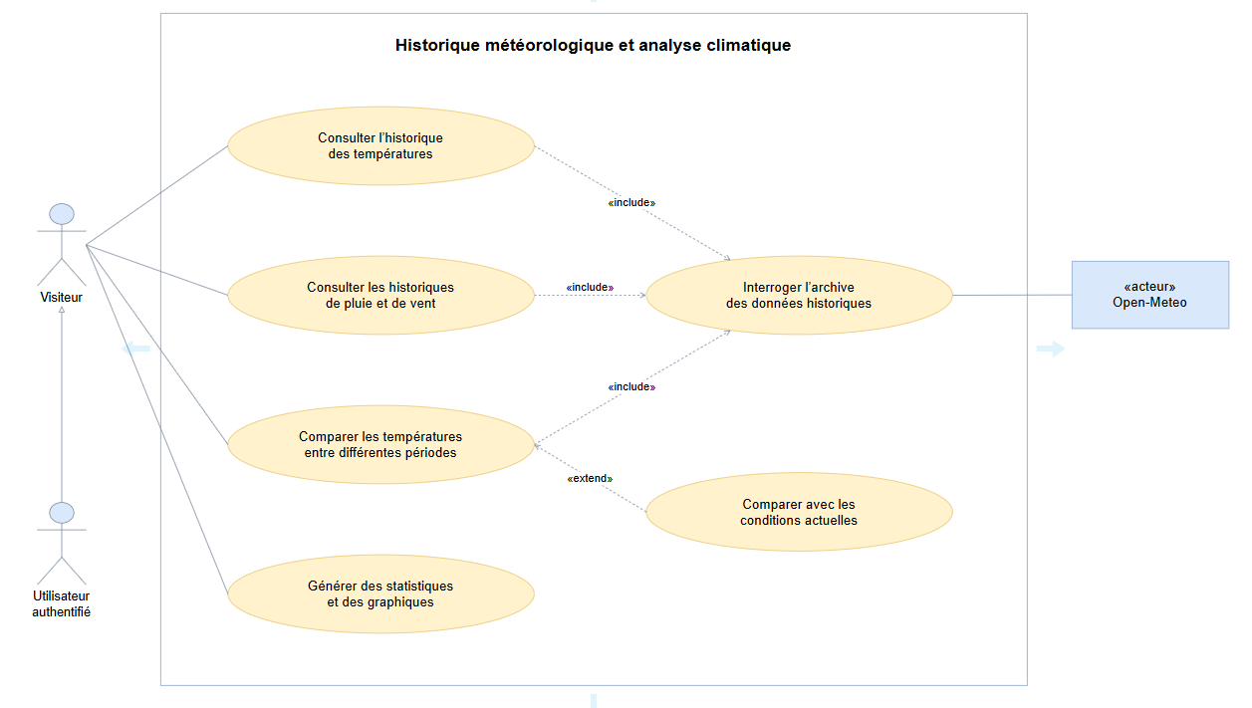
Présentaion du projet
Architecture globale
Organisation du groupe
Conception individuelle
Conclusion
MS7 — Service de gestion de l'historique météorologique et d'analyse climatique.
66

Slide 68
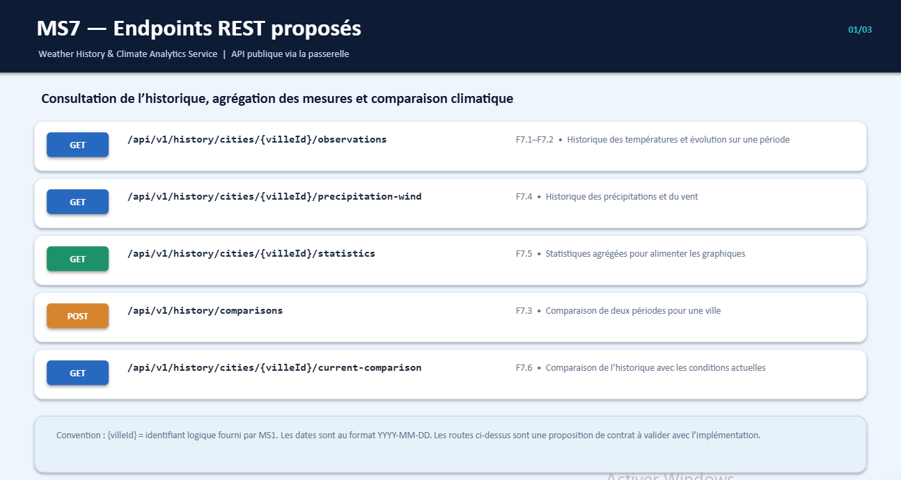
67

Slide 69
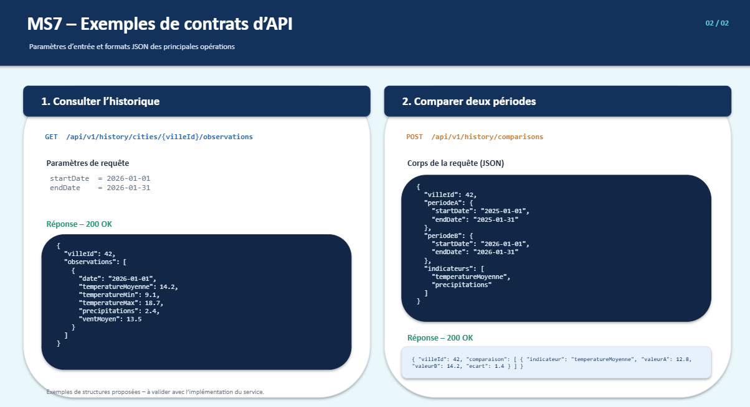
68

Slide 70
5
Conclusion
69

Slide 71
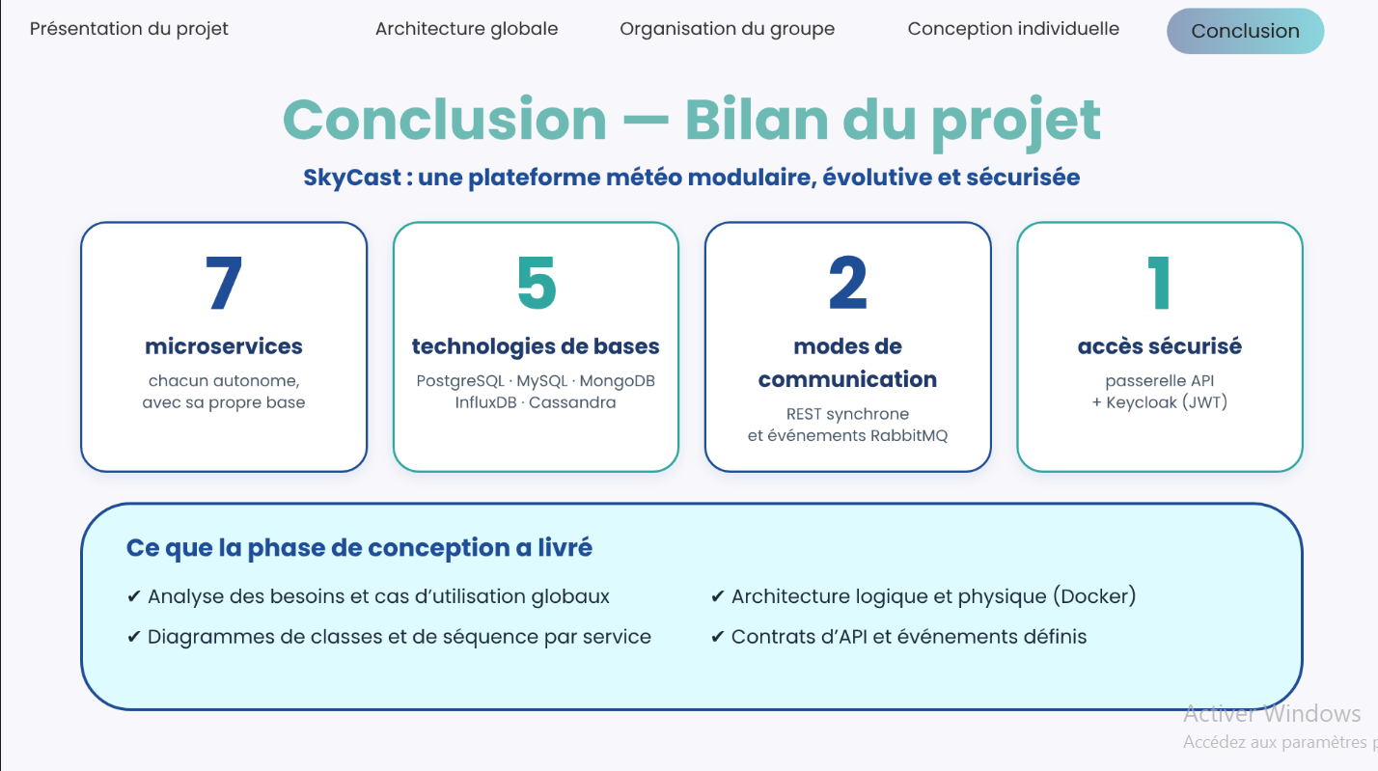
70

Slide 72

MERCI POUR VOTRE
ATTENTION

